Slide 1
স্বাগতম

Slide 2
পরিচিতি
শিক্ষক পরিচিতি
মোঃ নজরুল ইসলাম
সহকারী শিক্ষক (আইসিটি)
কিসামত হারাটী ডি. এস. আই দাখিল মাদ্রাসা
সদর লালমনিরহাট
মোবাইল নম্বরঃ ০১৭১৪৫৫৯৬৪১
Email: nazrul693105@gmail.com
পাঠ পরিচিতি
শ্রেণিঃ সপ্তম
বিষয়ঃ তথ্য ও যোগাযোগ প্রযুক্তি
অধ্যায়: দ্বিতীয়
সময়ঃ ৪০ মিনিট
তারিখঃ ১৯/০৯/২০২১ খ্রিষ্টাব্দ।

Slide 3
ইনপুট ডিভাইস
এই ছবি টা তে কী বুঝেছো?
ল্যাপটপে বই রাখছে।
।
কম্পিউটারে, বাইরে থেকে কোনো তথ্য প্রবেশ করানো হয় যে যন্ত্র গুলোর মাধ্যমে তা হলো--

Slide 4
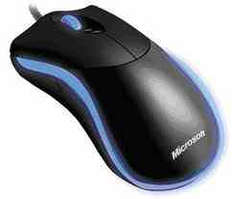
আজকের পাঠ
ইনপুট ডিভাইস

Slide 5
শিখন ফল
ইনপুট ডিভাইস সম্পর্কে বলতে পারবে।
ইনপুট ডিভাইস গুলো কী কী তা লিখতে পারবে।
ইনপুট ডিভাইস গুলো কী কী কাজে ব্যবহার হয় তা বর্ণনা করতে পারবে।

Slide 7
একক কাজ
ইনপুট ডিভাইস গুলো কী কী?

Slide 8
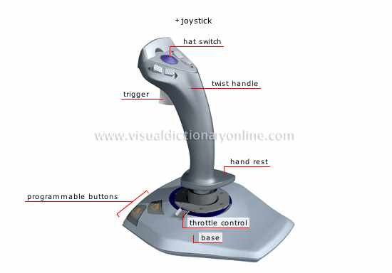
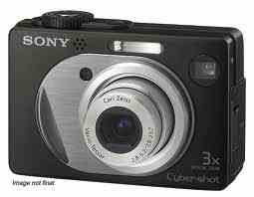
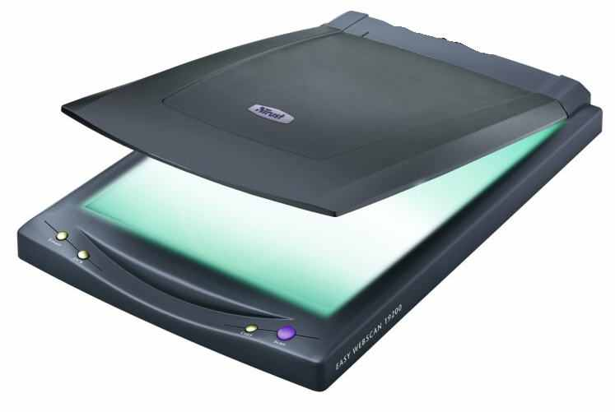
সমাধান
মাউস
জয়স্টিক
স্ক্যানার
ডিজিটাল ক্যামেরা

Slide 9
এবার আমরা কিছু ইনপুট ডিভাইসের ব্যবহার দেখবো →>>>>

Slide 10
এটি হার্ডওয়্যার হিসাবে কম্পিউটারের সাথে যুক্তথাকে।
ওয়েবক্যাম বর্তমানে নিরাপত্তা কাজে ব্যবহৃত হয়
ব্যবহারকারীরা নিজেদের মধ্যে ছবি আদান প্রদান করতে পারে
অপরাধ দমনে সাহায্য করে

Slide 11
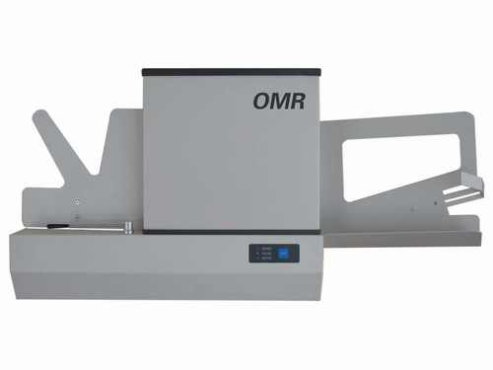
বহুনিবার্চনি প্রশ্নের উত্তরপত্র যাচাইয়ে এটির ব্যবহার হয়
বিশেষ ভাবে তৈরি করা কিছু দাগ বা চিহ্ন পড়তে পারে।
ওএম আর

Slide 12
টাইপরাইটারের মত কাজ করে থাকে
কী বোর্ডের বোতাম চেপে যন্ত্রগুলোকে নিদের্শ দেওয়া হয়

Slide 13
দলীয় কাজ
ইনপুট ডিভাইসের গুরুত্ব ব্যাখ্যা কর

Slide 14
মূল্যায়ন
ওএমআর এর পূর্ণ রুপ কী?
মাইক্রোফোন,জয়স্টিক,লাইটপেন এগুলো কী কী কাজে ব্যবহার হয়?

Slide 15
বাড়ির কাজ
আরও বিভিন্ন ধরনের ইনপুট ডিভাইস এর নাম লিখে এদের ব্যবহার লিখ

Slide 16
ধন্যবাদ

